Slide 1
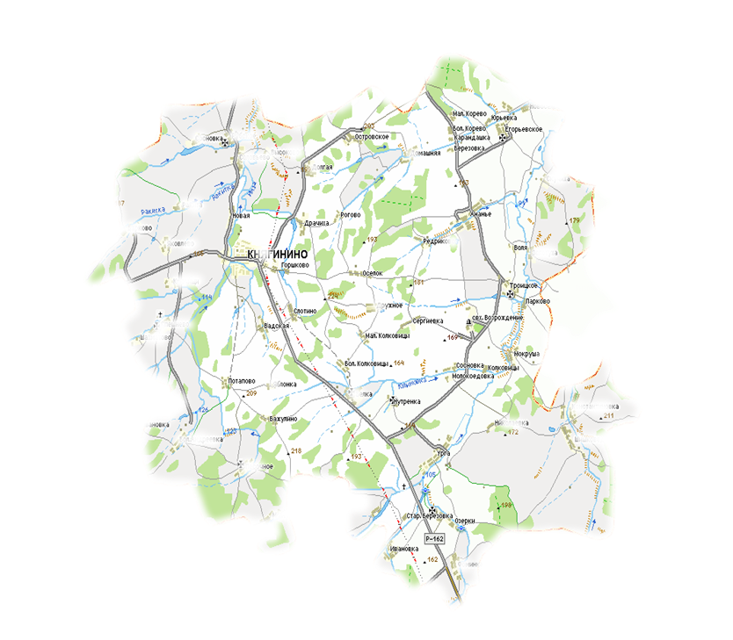

Княгининский район
БЮДЖЕТ ДЛЯ ГРАЖДАН
по проекту решения «Об утверждении отчета об исполнении районного бюджета за 2014 год»

Slide 2
Содержание
Общие понятия
Социально-экономические показатели
Исполнение консолидированного бюджета по доходам и расходам
Исполнение районного бюджета за 2012-2014 годы
Расходы и достигнутые результаты в области образования за 2014 год
Расходы и достигнутые результаты в области культуры за 2014 год
Расходы и достигнутые результаты в области физической культуры и спорта за 2014 год
Расходы в области социальной политики
Итоги реализации муниципальных программ за 2014 год
Поддержка сельскохозяйственного производства в 2014 году
Финансовая помощь бюджетам поселений на исполнение собственных полномочий в 2014 году
Открытые муниципальные информационные ресурсы

Slide 3

Что такое «Отчет об исполнении районного бюджета»
Отчет об исполнении бюджета содержит данные об исполнении бюджета по доходам, расходам и источникам финансирования дефицита бюджета в соответствии с бюджетной классификацией Российской Федерации.
Годовой отчет об исполнении районного бюджета подлежит рассмотрению Земским Собранием Княгининского района Нижегородской области и утверждается решением Земского собрания Княгининского района Нижегородской области.
Решением Земского Собрания Княгининского района Нижегородской области об исполнении районного бюджета утверждается отчет об исполнении районного бюджета за отчетный финансовый год с указанием общего объема доходов, расходов и дефицита (профицита) районного бюджета.
В отчете об исполнении районного бюджета указывается сколько и каких доходов поступило в бюджет за год и куда эти денежные средства были израсходованы.

Slide 4
Из чего складываются доходы бюджета
Доходы бюджета- безвозмездные и безвозвратные поступления денежных средств в бюджет
Налоговые доходы
Поступления от уплаты налогов, установленных Налоговым кодексом РФ (налог на доходы физических лиц, налоги на вмененный доход и др.)
Неналоговые доходы
Поступления от уплаты пошлин и сборов, установленных законодательством РФ
(доходы от использования муниципального имущества, плата за негативное воздействие на окружающую среду, штрафы за нарушение законодательства и др.)
Безвозмездные поступления
Поступления от других бюджетов бюджетной системы
(межбюджетные трансферты в виде дотаций, субвенций,
субсидий).

Slide 5

Какие налоги уплачивают жители Княгининского района
Налог на доходы физических лиц
гл.23 Налогового кодекса РФ, ставка налога 13%, в отдельных случаях 9%,30% и 35%
Налог на имущество физических лиц
Ставка налога при стоимости имущества:
до 300 тыс. руб- 0,05%;
от 300 тыс. руб до 500 тыс.руб-0,13%;
свыше 500 тыс. руб.- 0,33%
  Районный бюджет и бюджеты поселений
Земельный налог
Ставка налога от кадастровой стоимости земельных участков:
0,3%- по участкам, занятым жилищным фондом, с/х назначения, для личного подсобного хозяйства, дачного хозяйства; 1,5%- в отношении других участков
5

Slide 6


Распределение расходов районного бюджета по основным функциям в 2014 году
Расходы бюджета - выплачиваемые из бюджета денежные средства, за исключением средств, являющихся источниками финансирования дефицита бюджета
Формирование расходов осуществляется в соответствии с расходными обязательствами, законодательно закрепленными за соответствующими уровнями бюджетов
Принципы формирования расходов бюджета: по разделам, по ведомствам, по муниципальным программам
Дефицит бюджета - превышение расходов бюджета над его доходами
Направления расходов бюджета по разделам:
Национальная безопасность и правоохранительная деятельность
Жилищно- коммунальное хозяйство
Межбюджетные трансферты общего характера бюджетам бюджетной системы РФ
Общегосударственные вопросы
Национальная экономика
Охрана окружающей среды
Культура, кинематография
Средства массовой информации
Образование
Физическая культура и спорт
Национальная оборона
Социальная политика

Slide 7
Показатели, характеризующие Княгининский район в 2014 году
Площадь 769 кв.км.
Численность населения района по состоянию на 01.01.2015 года -11999 чел.
Объем отгруженных товаров собственного производства, выполненных работ и услуг 2968 млн.руб.
Среднемесячная заработная плата 19 490 руб.
Инвестиции в основной капитал в действующих ценах 235,4 млн. руб.
Муниципальные образования-6
Муниципальные учреждения-33
(казенные-4 ,бюджетные- 26, автономные-3)

Slide 8
Динамика фактических показателей социально-экономического развития района
1640,4
136,0

Slide 9
Динамика фактических показателей социально-экономического развития района

Slide 10
Динамика фактических показателей социально-экономического развития района
14355

Slide 11
Сколько доходов поступило в консолидированный бюджет района в 2012-2014 годах
25 тыс. рублей
на 1 жителя
млн.рублей
32 тыс. рублей
на 1 жителя
35 тыс. рублей
на 1 жителя
11

Slide 12
Как зачисляются налоги на территории района
Налоги и сборы, установленные законодательством | Уровни бюджета
 | Районный бюджет | Бюджеты городских и сельских поселений
1. Акцизы, в том числе
доходы от уплаты акцизов на нефтепродукты |  | 10%
2. Налог на доходы физических лиц | 8% | 10%
3.Налоги со специальными налоговыми режимами, в том числе
единый налог на вмененный доход | 100% | 0
единый сельскохозяйственный налог | 50% | 50%
4. Государственная пошлина( в зависимости от установленных полномочий) | 100% | 100%
5. Налог на имущество физических лиц |  | 100%
6. Земельный налог |  | 100%

Slide 13
Исполнение налоговых и неналоговых доходов районного бюджета за 2014 год
млн. рублей
13

Slide 14
Исполнение налоговых и неналоговых доходов консолидированного бюджета за 2014 год
млн. рублей
14

Slide 15
Безвозмездные поступления из областного бюджета
Дотации на выравнивание бюджетной обеспеченности и поддержку мер сбалансированности бюджетов
41,6 млн. руб.
Субвенции
184,2 млн. руб.
Субсидии
110,6 млн. руб.
Иные межбюджетные трансферты
0,9 млн. руб.
Всего получено 337,3 млн. рублей

Slide 16
Исполнение консолидированного бюджета района по расходам в 2012-2014 годах
25,5 тыс. рублей на
1 жителя
31,1 тыс. рублей на
1 жителя
36 тыс. рублей на
1 жителя

Slide 17
Структура расходов консолидированного бюджета в 2014 году
6,2%
1,0%
10,7%
1,9%
0,1%
9,1%
3,2%
Всего расходов за 2014 год – 431,4 млн. рублей, в т.ч. расходы по отраслям социальной сферы – 227,9 млн. рублей (52,8%)

Slide 18
Структура расходов районного бюджета по отраслям в % и млн. руб.
26,9 млн. руб.

Slide 19
Структура расходов районного бюджета по экономической структуре, млн. рублей и %
86,1 млн. руб.
Всего расходов – 416,4 млн. рублей
19

Slide 20
Исполнение районного бюджета в 2012-2014 годах
Млн. рублей
303,4

Slide 21
Исполнение районного бюджета за 2014 год
399,2
101,4%

Slide 22
Структура доходов районного бюджета в % и млн. рублей
13,3%
85%
Всего – 405 млн. рублей

Slide 23
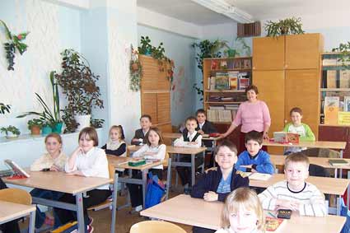
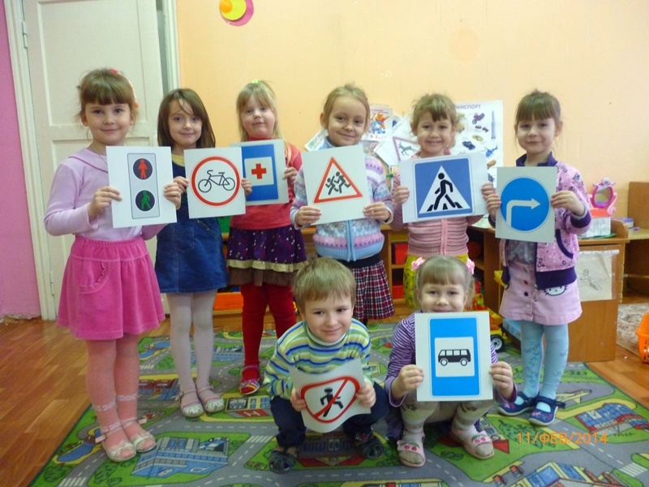
Сколько бюджетных средств было направлено на образование
Дошкольное образование | 50 млн. рублей
Общее образование | 84,7 млн. рублей
Молодежная политика и оздоровление детей | 2,4 млн. рублей
Другие вопросы в области образования | 16,5 млн. рублей
Всего на образование в 2014 году- 153,6 млн. рублей

Slide 24
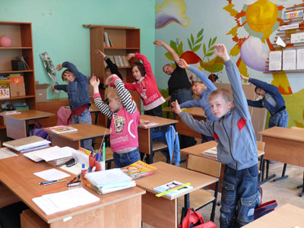
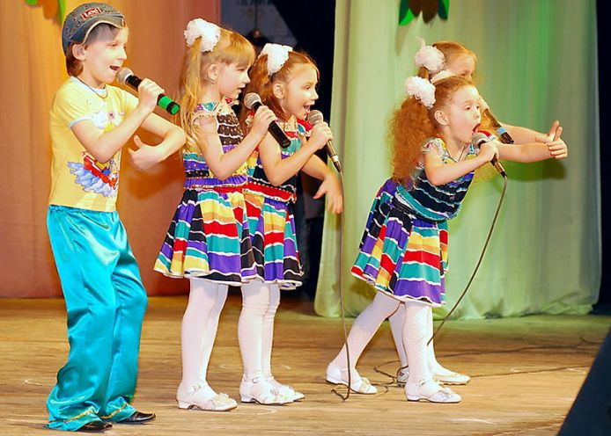
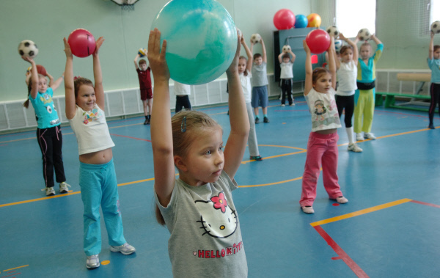
Достигнутые результаты в образовании в 2012-2014 годах
 | 2012 год | 2013 год | 2014 год
Доля муниципальных образовательных учреждений, реализующих программы общего образования, здания которых находятся в аварийном состоянии или требуют капитального ремонта, в общей численности муниципальных образовательных учреждений, реализующих программы общего образования | 0 | 0 | 0
Обеспеченность детей дошкольного возраста местами в дошкольных образовательных учреждениях (количество мест на 1000 детей) | 723 | 703 | 734
Доля школ, реализующих программы общего образования, имеющих физкультурных зал, в общей численности школ, реализующих программы общего образования, (%) | 83,33 | 83,33 | 100
Доля выпускников школ, не сдавших единых государственный экзамен по обязательным предметам, в общей численности выпускников школ, (%) | 0 | 1,14 | 3,3

Slide 25
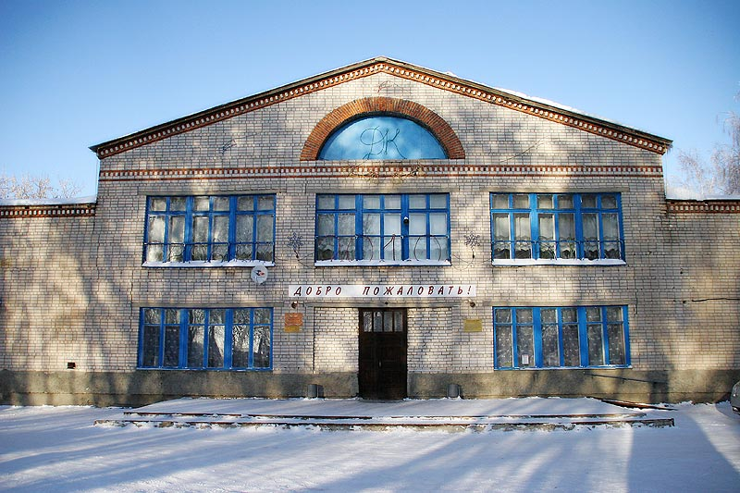
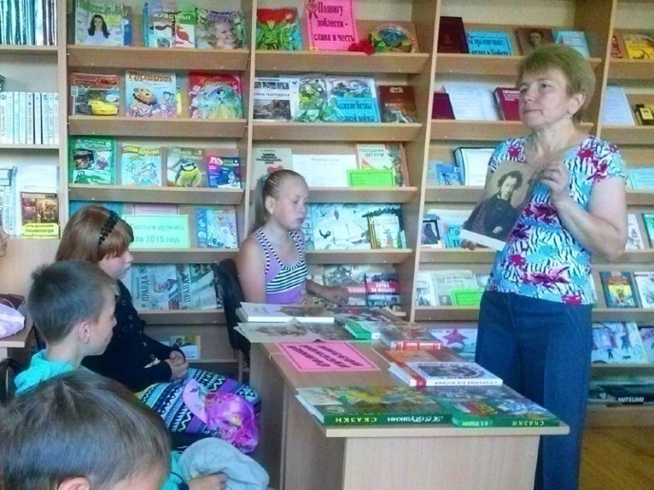
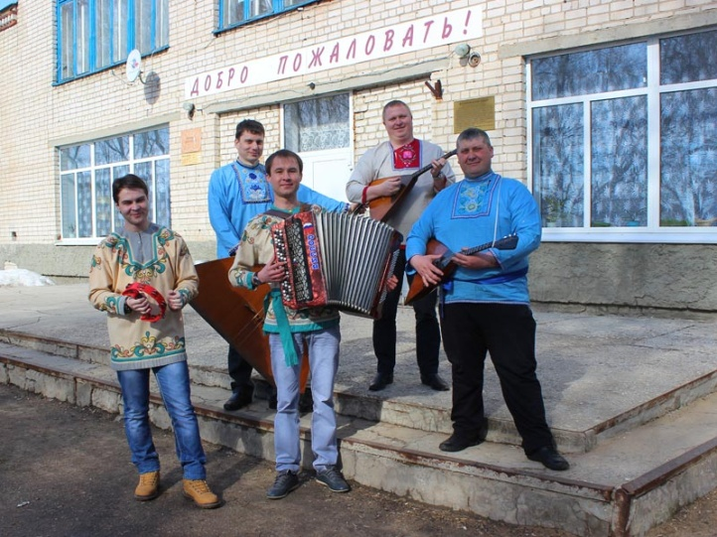
Сколько бюджетных средств было направлено на развитие сферы культуры, млн. руб.
Культура | 32,9
Кинематография | 0,6
Другие вопросы в области культуры, кинематографии | 5,6
ИТОГО на развитие сферы культуры | 39,1

Slide 26
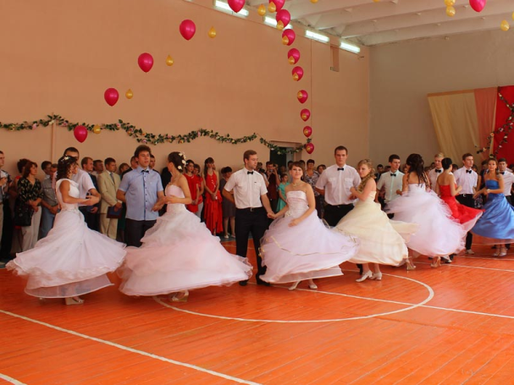
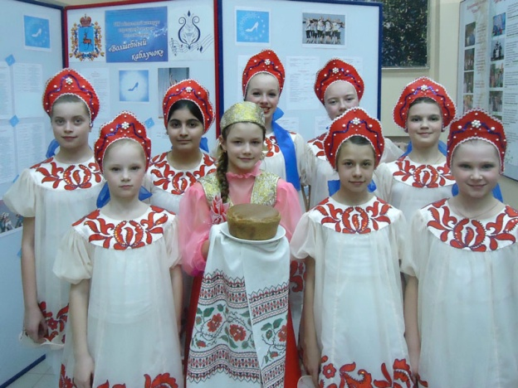
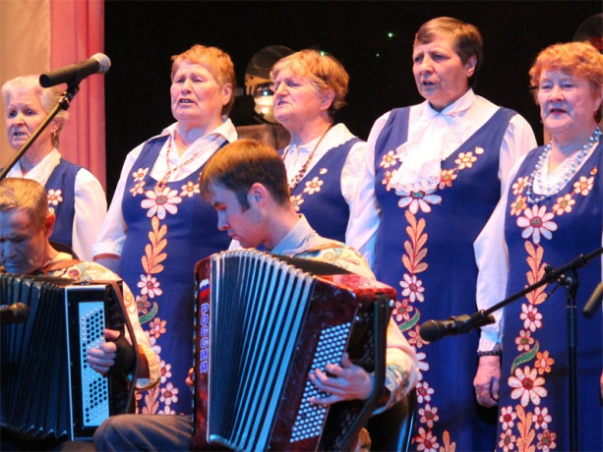
Достигнутые результаты в сфере культуры в 2012-2014 годах
Показатели | 2012 | 2013 | 2014
Количество культурно-массовых мероприятий | 3523 | 3572 | 3637
Количество посещений библиотек | 127 тыс. раз | 128,4 тыс. раз | 130,1 тыс. раз
Среднегодовое число посещения музея | 2488 | 2488 | 2571
Общее количество экспонатов | 5509 | 5588 | 5668

Slide 27
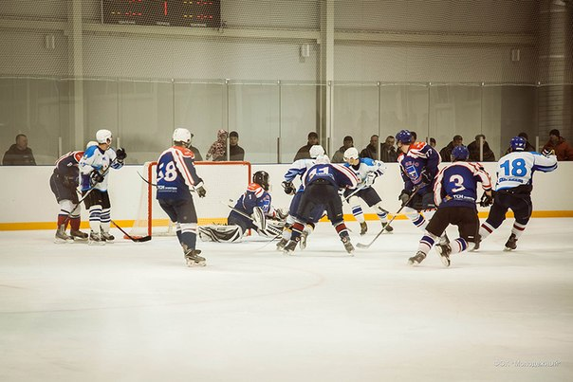
Сколько бюджетных средств было направлено в сферу физической культуры и спорта
На поддержку массового спорта в 2014 году из бюджета было выделено 26,9 млн. рублей.
Создание условий для реализации прав граждан на занятия физической культурой и спортом, формирование у населения района навыков здорового образа жизни является приоритетным направлением в развитии физической культуры и массового спорта в Княгининском районе
Неотъемлемой частью поддержки физической культуры и спорта в районе является:
Развитие инфраструктуры физической культуры и спорта;
Обеспечение эффективной деятельности спортивных сооружений;
Приобретение спортинвентаря
Создание эффективной системы по подготовке спортсменов высокого класса;
Пропаганда здорового образа жизни.

Slide 28
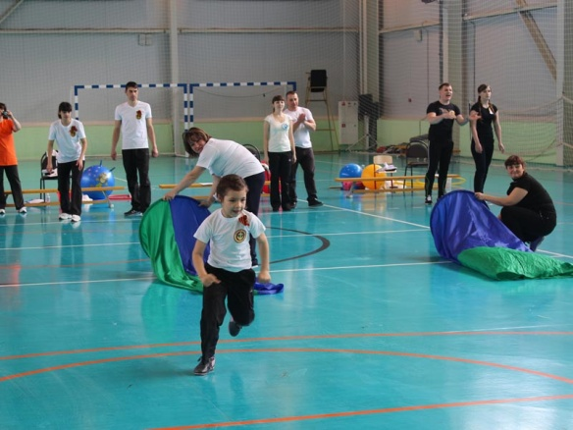
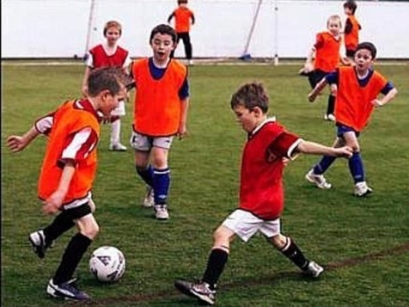
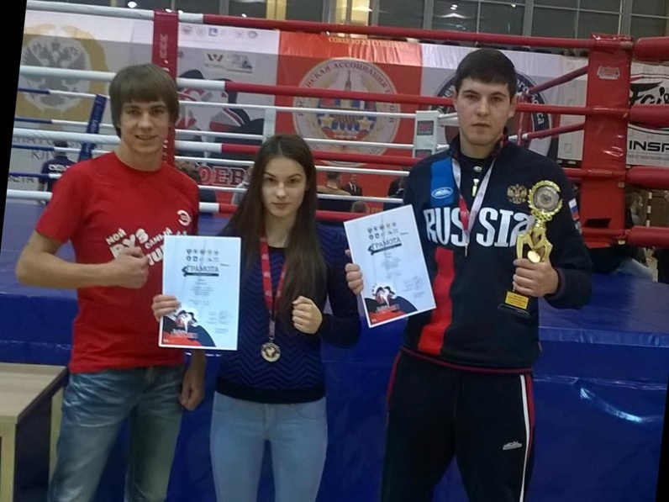
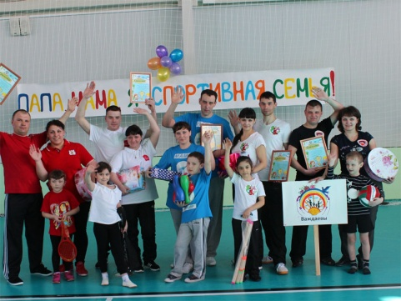
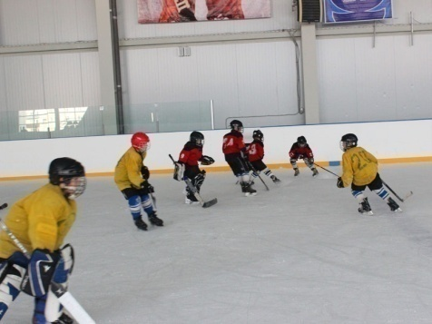
Достигнутые результаты в сфере физической культуры и спорта в 2012-2014 годах
Результаты работы по отрасли | 2012 | 2013 | 2014
Доля населения, систематически занимающего физической культурой и спортом, в общей численности населения (%) | 19 | 25,5 | 48,1
Количество спортивных сооружений (ед.) | 62 | 72 | 74

Slide 29
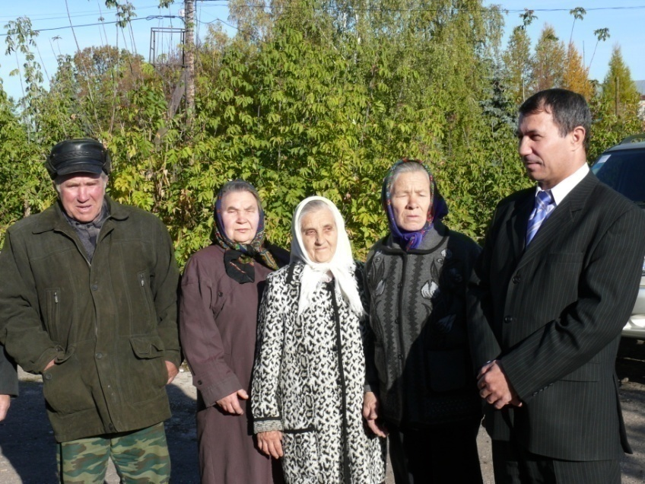

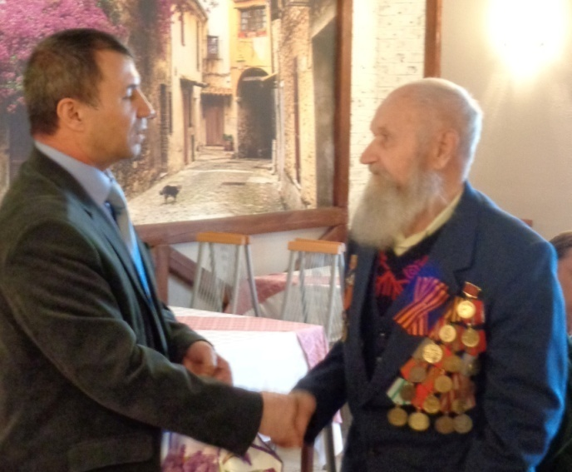
Расходы в области социальной политики
Всего расходов на социальную политику
8,3 млн. рублей

Slide 30
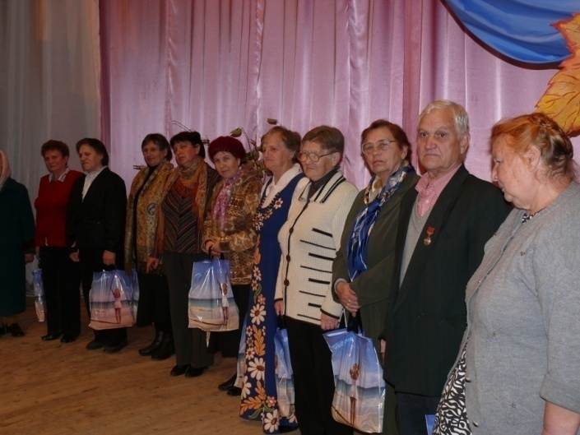
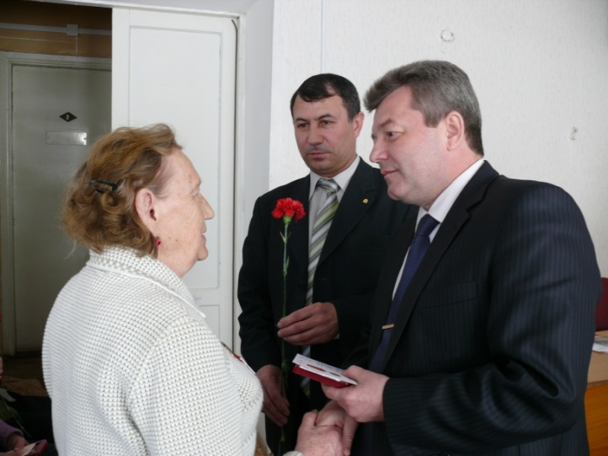
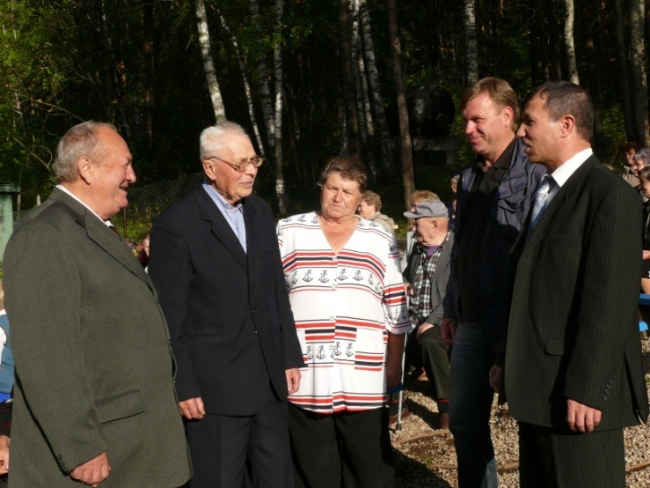
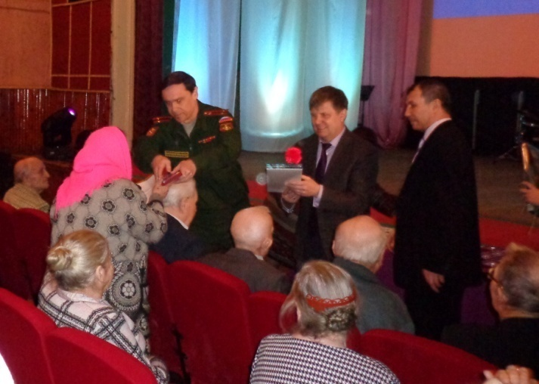
Расходы в рамках муниципальной программы «Социальная поддержка граждан Княгининского района Нижегородской области» на 2014-2016 годы
На реализацию 25 районных программ направлено 41,1 млн. рублей, что составляет 9,9% всех расходов районного бюджета за 2014 год
В рамках муниципальной программы «Социальная поддержка граждан Княгининского района Нижегородской области» на 2014 – 2016 годы в 2014 году было израсходовано 548,8 тысяч рублей

Slide 31
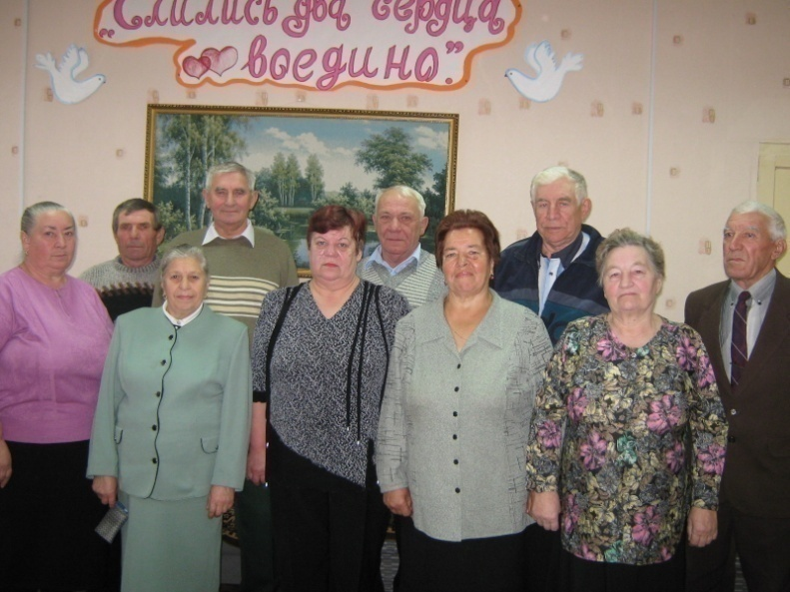
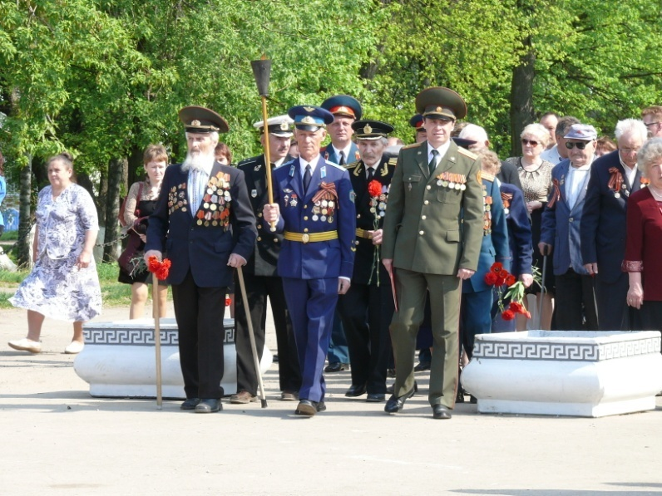
Результаты реализации муниципальной программы «Социальная поддержка граждан Княгининского района Нижегородской области» на 2014-2016 годы
1. Проведены мероприятия с гражданами пожилого возраста, посвященные Дню Победы, Международному дню инвалида, международному дню пожилых людей
2. Оказана материальная помощь гражданам пожилого возраста и семьям с детьми, находящимся в трудной жизненной ситуации
3. Предоставлены меры социальной поддержки гражданам при газификации домовладений
4. Проведены мероприятия, посвященные семьям с детьми
5. Произведены ежегодные единовременные социальные выплаты Почетным гражданам Княгининского района

Slide 32
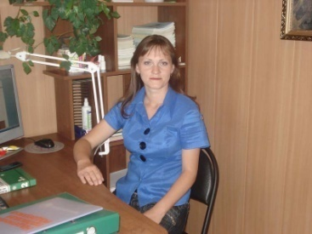
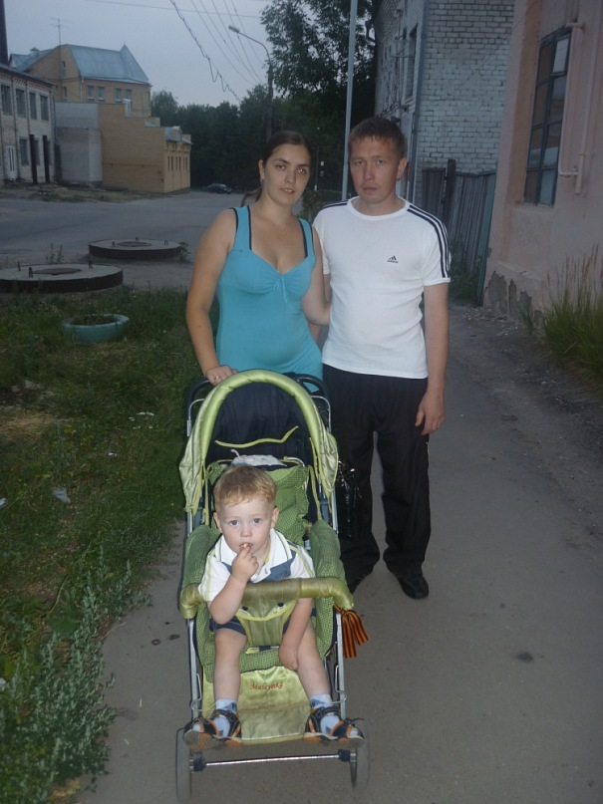
Итоги реализации муниципальной программы «Обеспечение жильем молодых семей в Княгининском районе Нижегородской области» на 2011-2015 годы
Результаты реализации муниципальной программы за 2014 год | Сумма в тыс. рублей
1. Предоставлены социальные выплаты молодым семьям на приобретение жилья | 940,8
в том числе:
за счет средств районного бюджета | 502,5
за счет средств федерального и областного бюджета | 438,3
2. Произведена компенсация части процентной ставки молодым семьям, взявшим ипотечные кредиты до 31 декабря 2006 года на приобретение жилых помещений | 48,5
В 2014 году стать участником муниципальной программы посчастливилось
Мамушкиной Н.В. и Сорокину А.В.

Slide 33
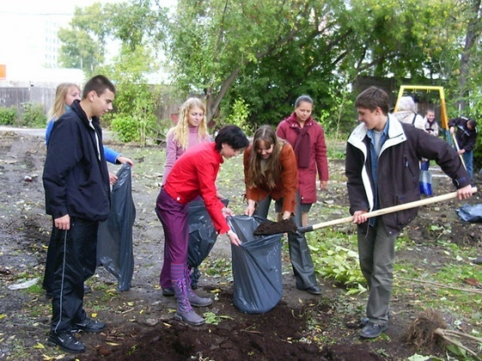
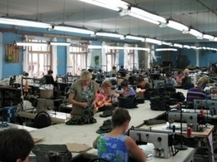
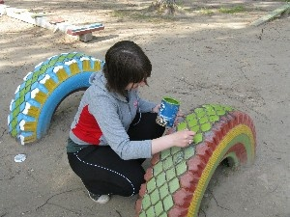
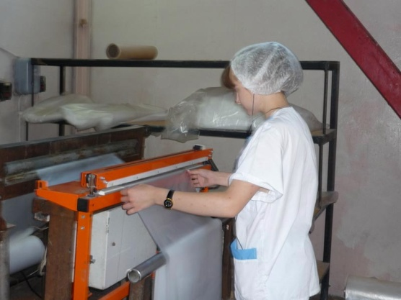
Итоги реализации муниципальной программы «Содействие занятости населения Княгининского района на 2014-2016 годы»
На организацию временной занятости в 2014 году направлено 218,2 тыс. рублей
Проведенные мероприятия:
Временное трудоустройство безработных граждан – 6 человек;
2. Временное трудоустройство несовершеннолетних граждан – 49 человек

Slide 34
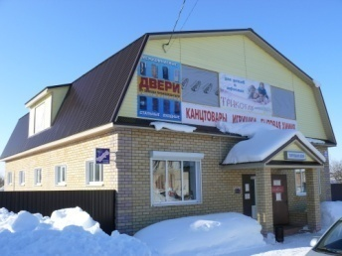

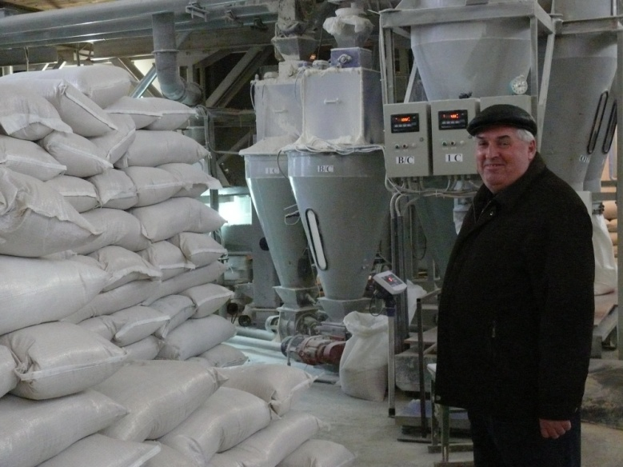
Итоги реализации муниципальной программы «Развитие малого и среднего предпринимательства в Княгининском районе на период 2011-2015 годов»
По состоянию на 01.01.2015 в районе зарегистрировано 338 субъектов малого предпринимательства (СМП), в т.ч. 54 малых предприятия и 284 предпринимателя без образования юридического лица.
Преобладающим видом деятельности является торгово-закупочная деятельность. Предприятиям принадлежит более 80 торговых точек, 6 предприятий общественного питания, мукомольное производство (ООО «Колобок»), 3 предприятия по строительству (ООО «Княгининский стройгаз», ООО «Строитель», ООО «Княгининское ДСК»), предприятия по автосервису, предприятия по розливу воды (ООО «Бриг», ООО «Аква-Вита», ООО «Водолей») и др.
Динамика развития предпринимательства
Показатель | 2012 | 2013 | 2014
Количество СМП, в том числе | 363 | 326 | 338
- малые предприятия | 53 | 54 | 54
- предприниматели без образования юридического лица | 310 | 272 | 284
Доля занятых в малом предпринимательстве от числа занятых в экономике по всем видам деятельности, % | 23,0 | 22,5 | 22,6
Доля малого предпринимательства в общем объеме отгруженных товаров района, % | 13,8 | 11,2 | 9,0

Slide 35
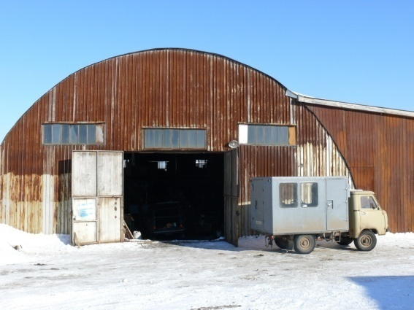
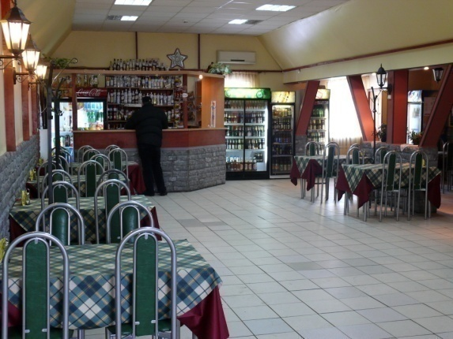
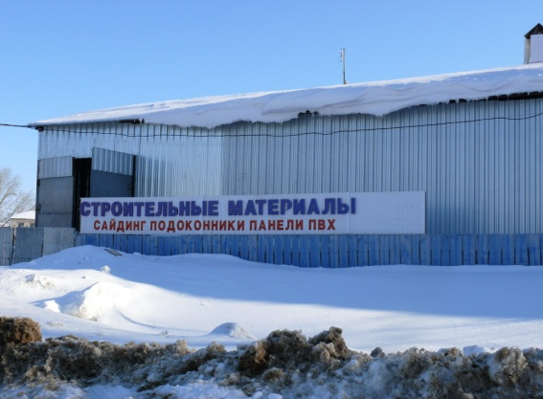
Итоги реализации муниципальной программы «Развитие малого и среднего предпринимательства в Княгининском районе на период 2011-2015 годов»
Меры государственной поддержки СМП в 2014 году:
Мероприятие | Сумма поддержки (тыс. руб.) | Количество получателей
1. Организация льготного кредитования субъектов малого предпринимательства в коммерческих банках с компенсацией чести процентной ставки из местного бюджета | 22,2 | 2
2. Поддержка в виде грантов на создание собственного дела в целях возмещения части затрат, связанных с началом предпринимательской деятельности | 350,0 | 3

Slide 36





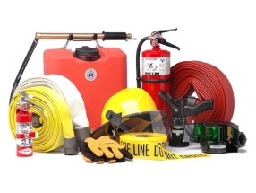
Итоги реализации муниципальных программ Княгининского района Нижегородской области
Повышение безопасности дорожного движения Княгининского района Нижегородской области на 2014-2016 годы»
«Пожарная безопасность Княгининского района Нижегородской области на 2014-2016 годы»
Проведены мероприятия, включающие проведение детских конкурсов, соревнований, приобретение учебно-методических пособий и материалов для муниципальных образовательных и дошкольных учреждений, а также приобретение автомобильного пассажирского транспорта общего пользования
Проведены мероприятия по укреплению противопожарной защиты объектов Княгининского района: ремонт и обслуживание систем автоматической пожарной сигнализации в муниципальных учреждениях района, приобретение огнетушителей, огнезащитная пропитка деревянных конструкций
Всего израсходовано за 2014 год – 620,5 тыс. руб.
Всего израсходовано за 2014 год – 570,4 тыс. рублей

Slide 37
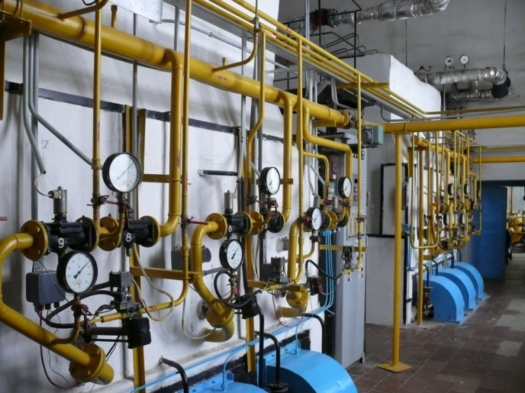
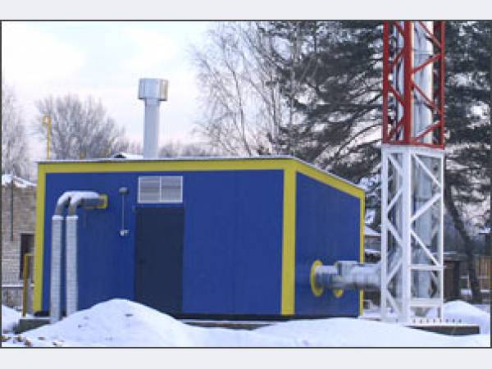
Итоги муниципальной программы «Комплексное развитие систем коммунальной инфраструктуры Княгининского района» на 2014-2016 годы
Наиболее значимые мероприятия муниципальной программы в 2014 году
1. Приобретение оборудования для башней-накопителей в г. Княгинино для улучшения водоснабжения населения
2. Приобретение экскаватора-погрузчика и вакуумной ассенизаторской машины
3. Произведена установка газового котла наружного размещения для отопления жилых домов по улице Свободы в г. Княгинино
4. Завершена реконструкция очистных сооружений канализации г. Княгинино
5. Произведено техническое перевооружение газовых котельных в д. Соловьево и в г. Княгинино
Всего расходы на реализацию муниципальной программы в 2014 году составили 13466,1 тыс. рублей.

Slide 38
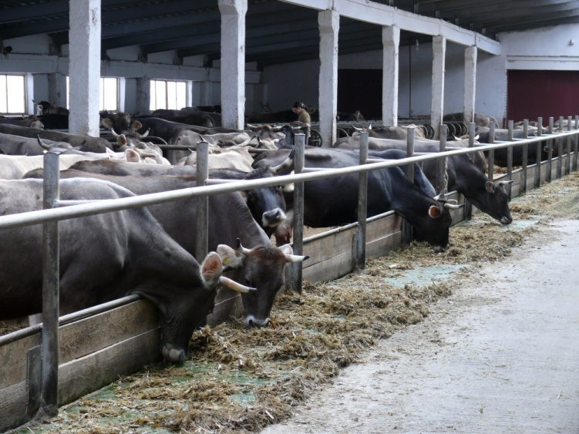
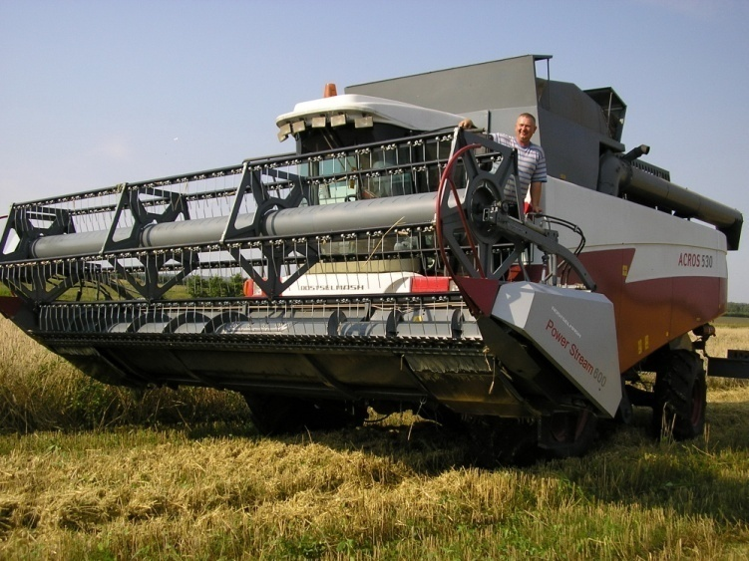
Поддержка сельскохозяйственного производства в 2014 году
Всего расходы на сельское хозяйство в 2014 году составили
90,5 млн. рублей
В том числе:
Расходы за счет субвенций на развитие агропромышленного комплекса Нижегородской области в 2014 году - 85,6 млн. рублей
Развитие растениеводства- 16,1 млн. рублей
Развитие животноводства- 67,9 млн. рублей
Другие виды поддержки- 1,6 млн. рублей

Slide 39
Финансовая помощь бюджетам поселений на исполнение собственных полномочий в 2014 году

Slide 40
Открытые муниципальные информационные ресурсы
1. Администрация Княгининского района http://admknyaginino.ru/
2. Интернет портал государственных и муниципальных услуг Нижегородской области http://gu.nnov.ru/
3. Официальный сайт Нижегородской области для размещения информации о размещении государственных и муниципальных заказов http://goszakaz.nnov.ru/index.html
4. Официальный сайт для размещения информации о государственных и муниципальных учреждениях http://bus.gov.ru/pub/home

